Slide 1
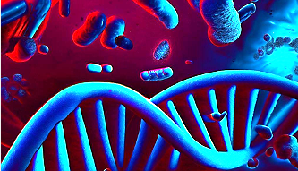



Fundamentos de la secuenciación masiva en paralelo
Dr. Felipe Vaca Paniagua
29 abril 2025

Slide 2
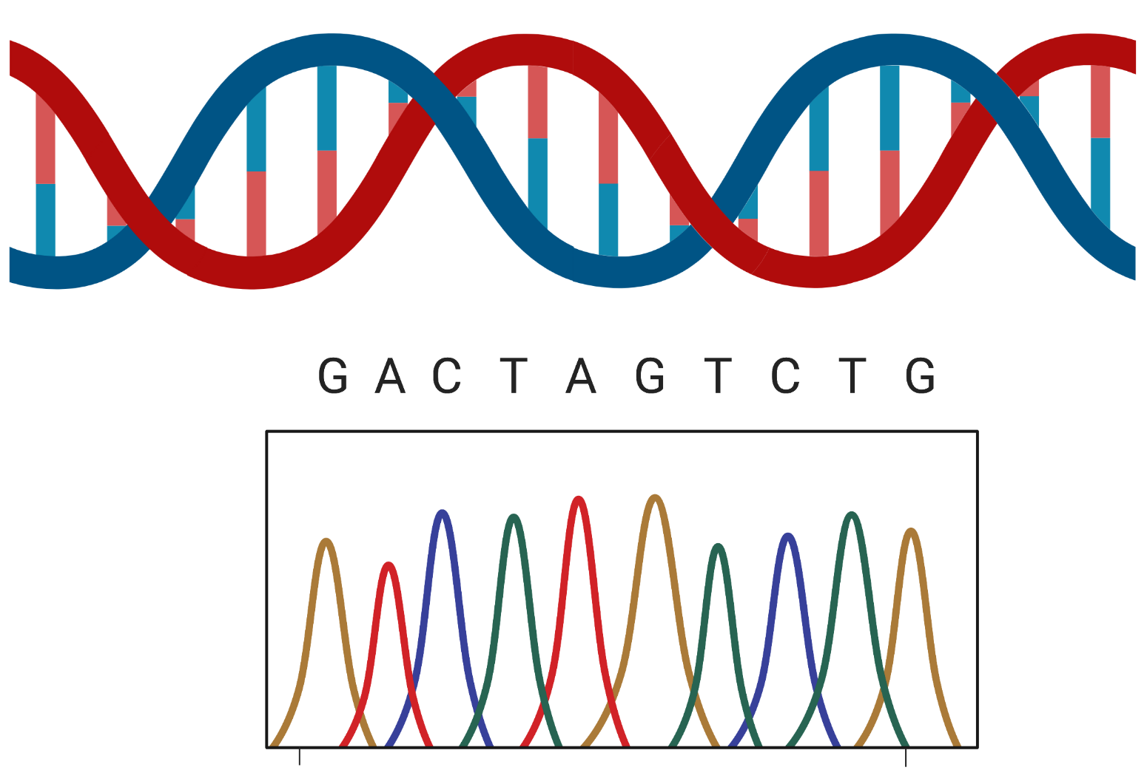
¿Qué es la secuenciación?

Slide 3
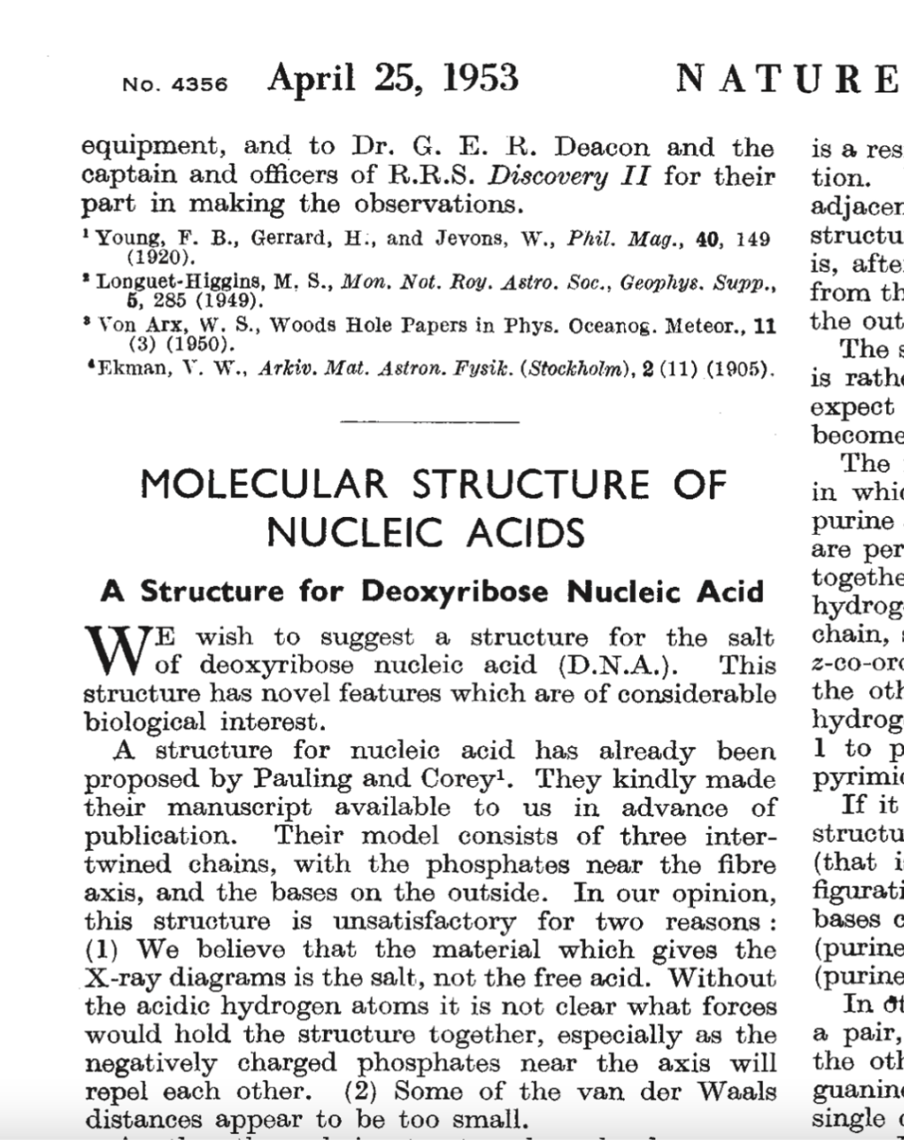
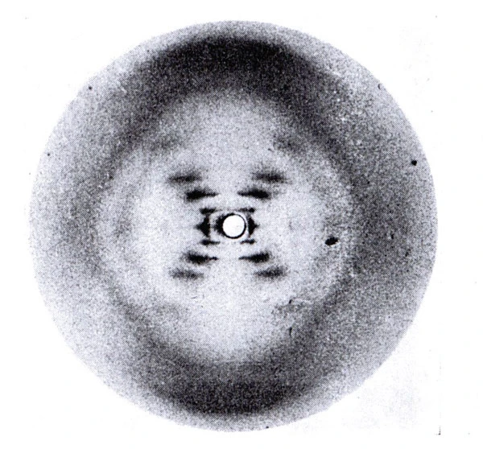
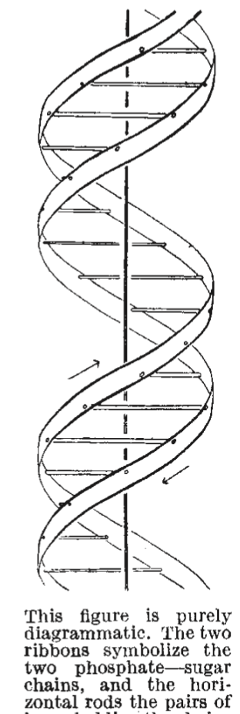
El modelo de la doble hélice
Fotografía 51. Difracción de Rayos X tomada por R. Gosling, alumno de Rosalind Franklin, Mayo de 1952.
Rosalind E. Franklin and R. G. Gosling., Nature, 1953.
J. D. Watson, F. H. C. Crick., Nature, 1953.

Slide 4
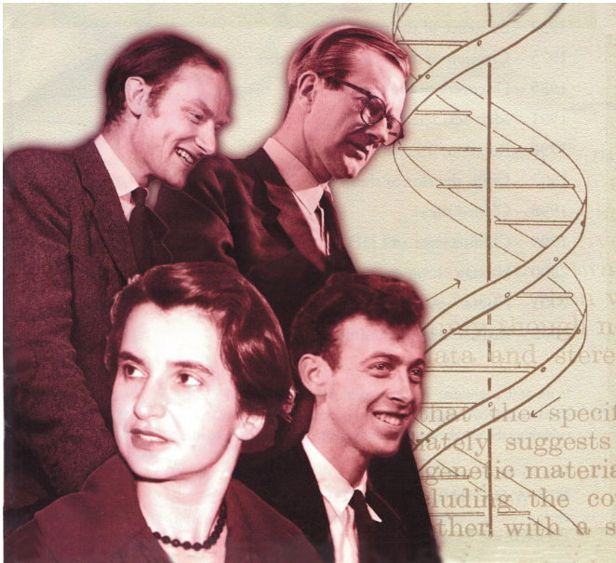
Premio Nobel de Medicina 1962
Francis Harry Compton Crick
James Dewey Watson
Maurice Hugh Frederick Wilkins
Rosalind Franklin murió en 1958.

Slide 5
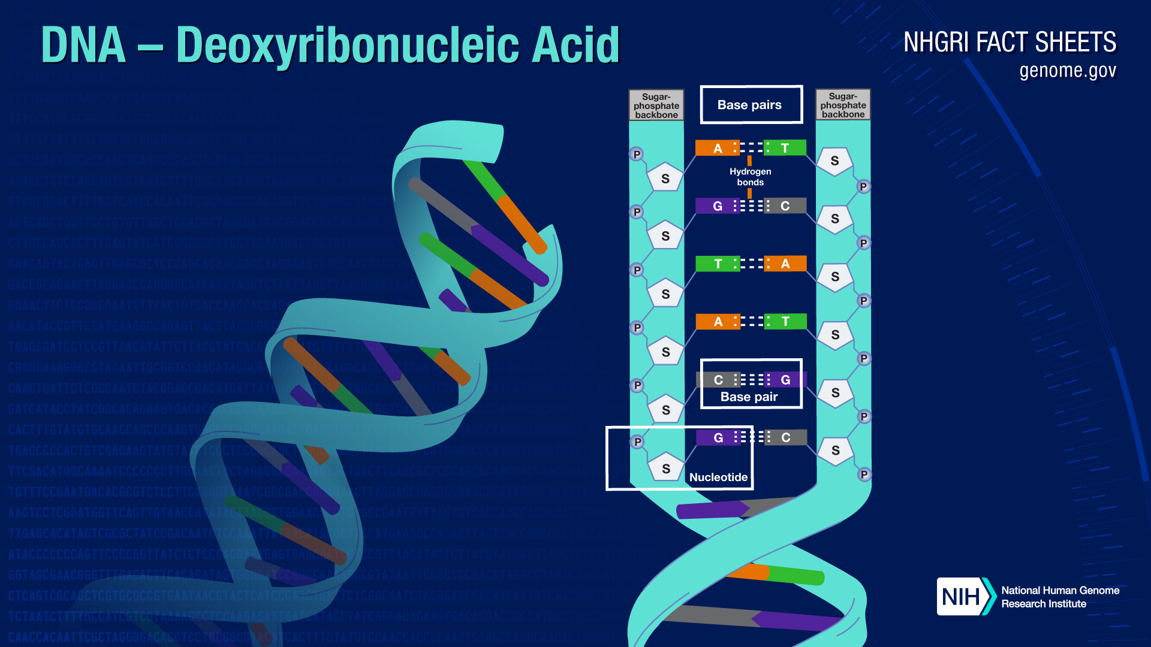
Estructura molecular del DNA

Slide 6
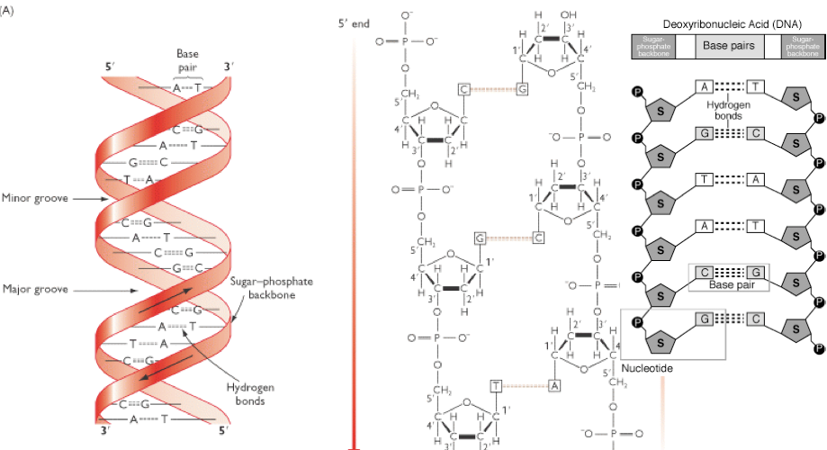
Definición de secuenciación
La secuenciación del DNA es el proceso de determinar el orden preciso de los nucleótidos dentro de una molécula de DNA. Incluye cualquier método o tecnología.

Slide 7
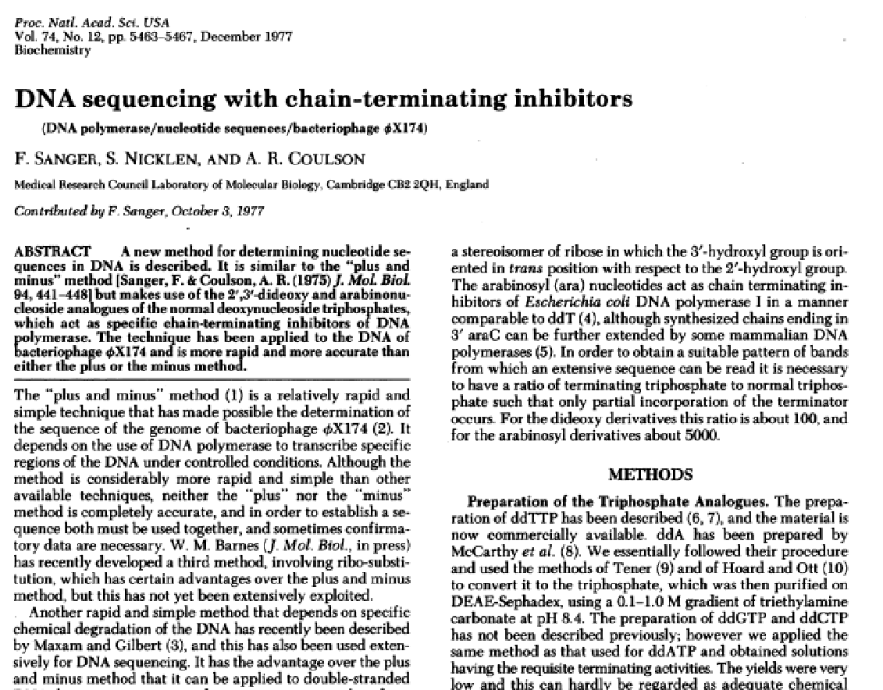
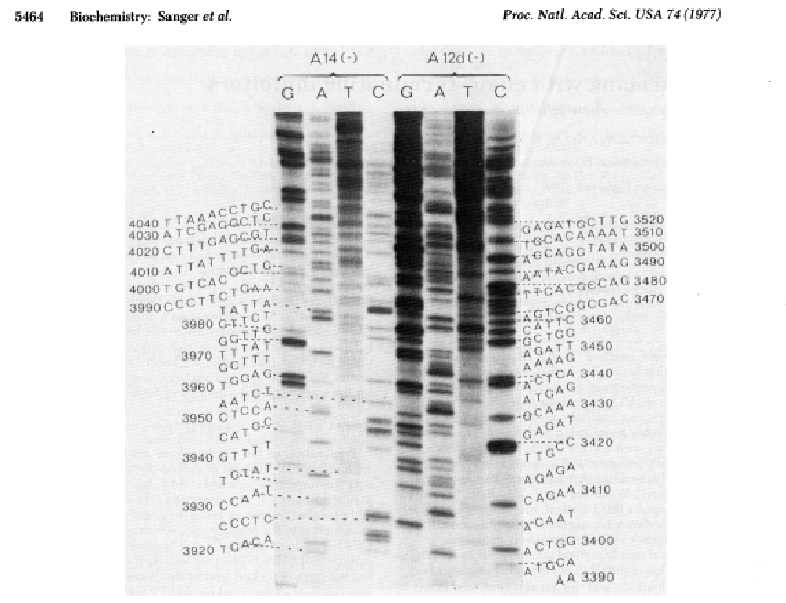
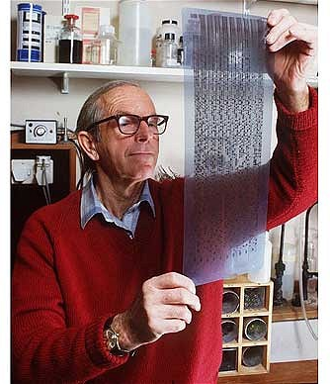
Secuenciación con terminadores de cadena
F. Sanger et al., Biochemistry, 1977.

Slide 8
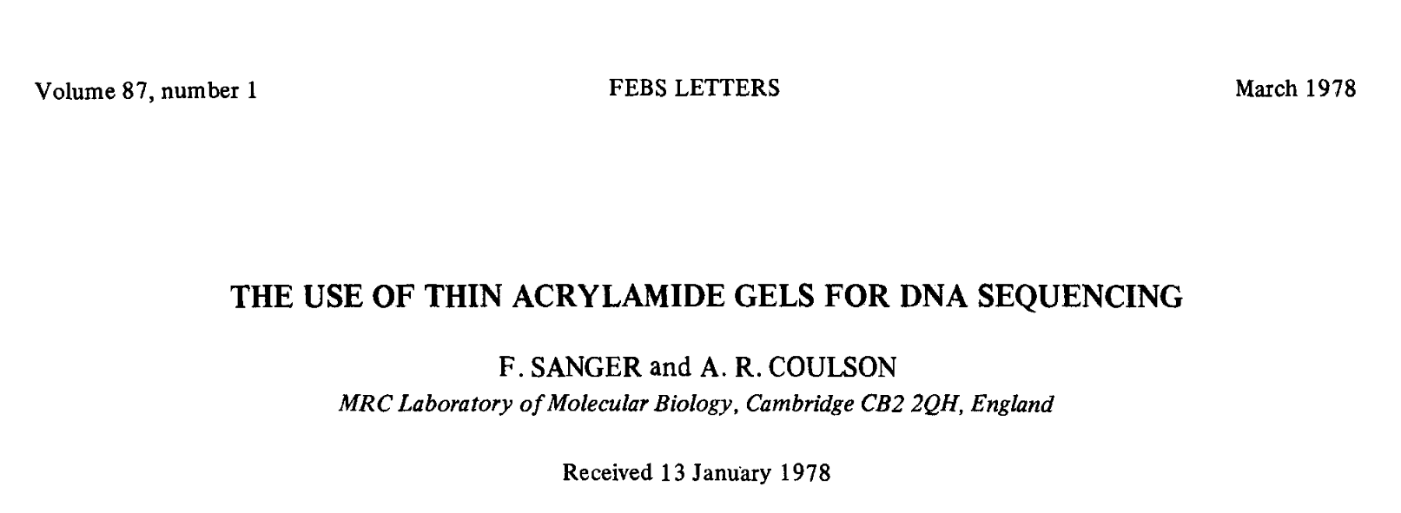
El Dr. Sanger también implementó el uso de los geles de acrilamida para la secuenciación

Slide 9
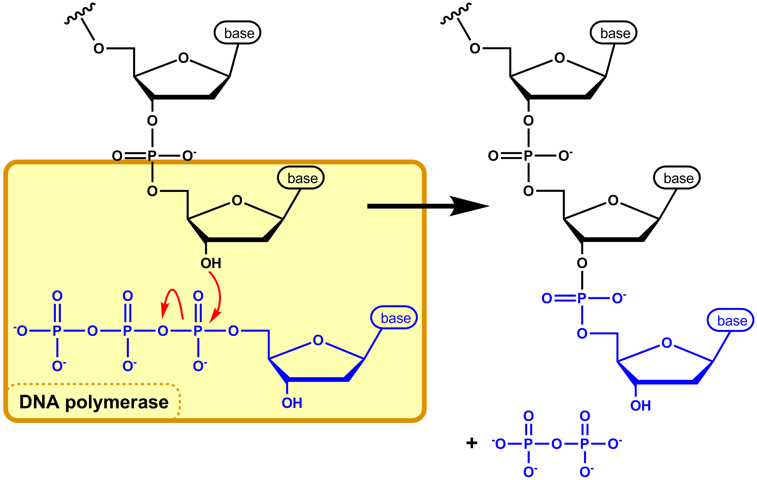
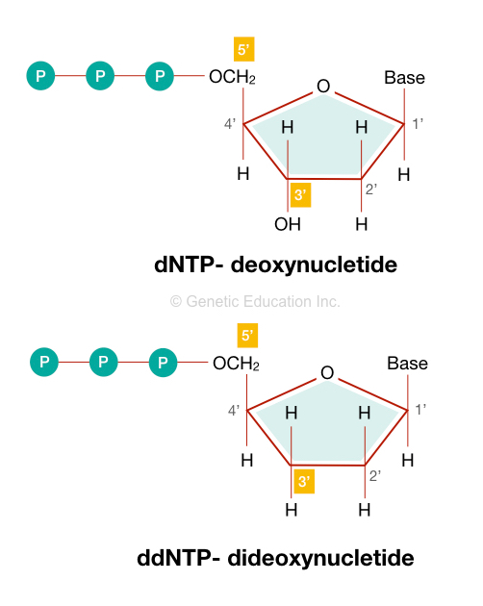
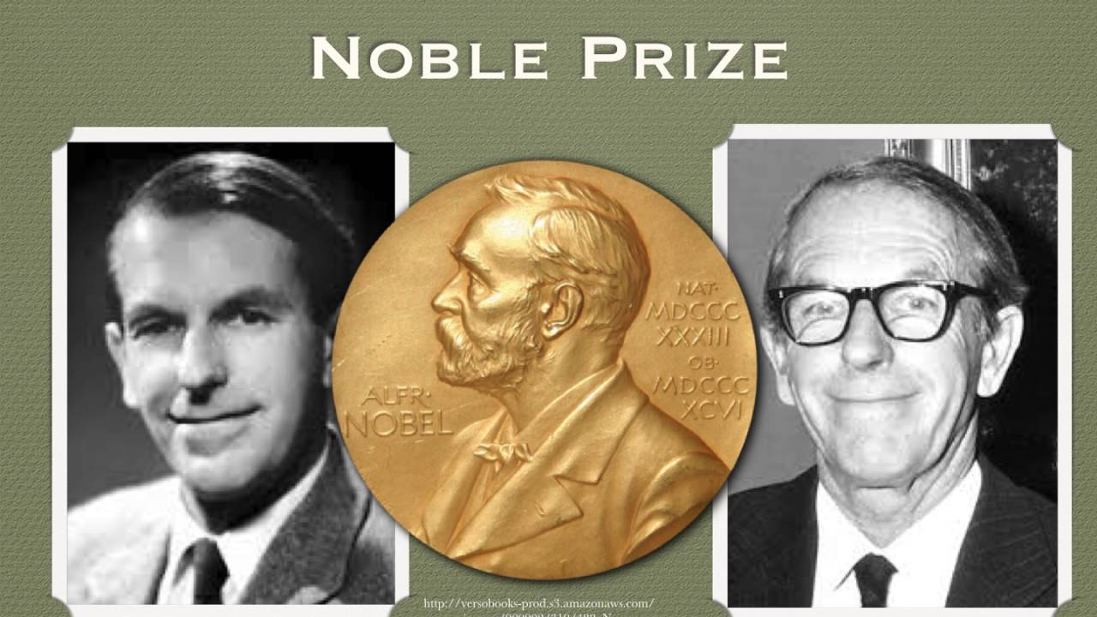
Formación del enlace fosfodiéster
X
Frederick Sanger (1980)

Slide 10
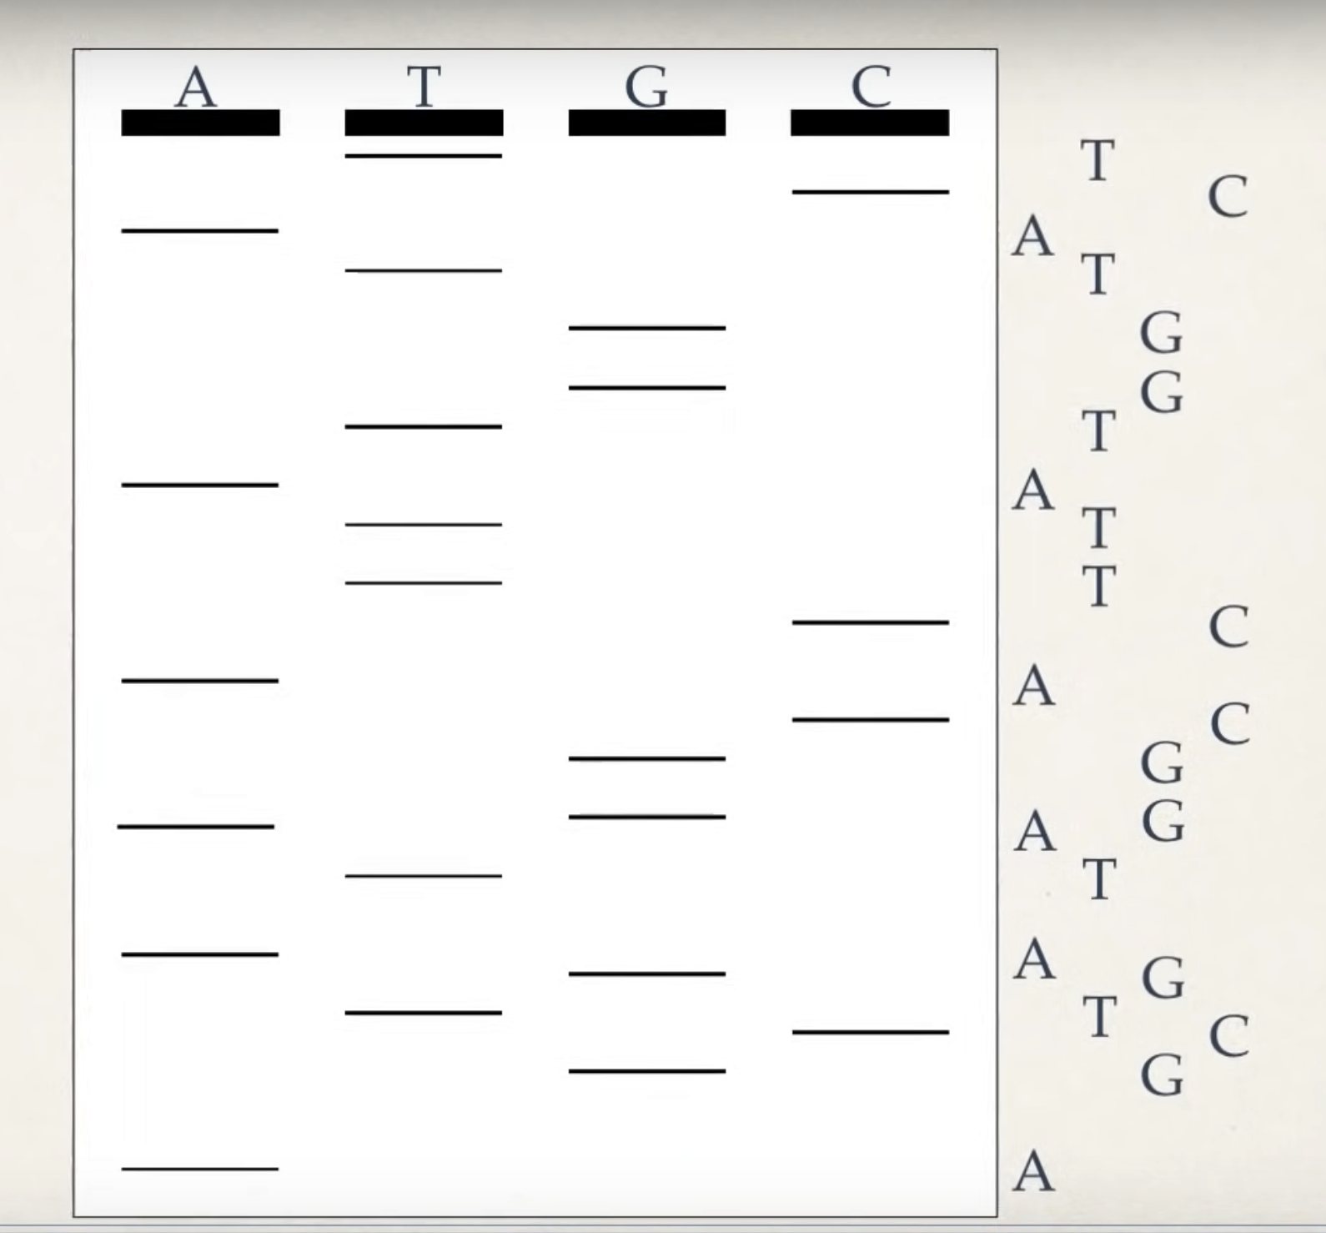
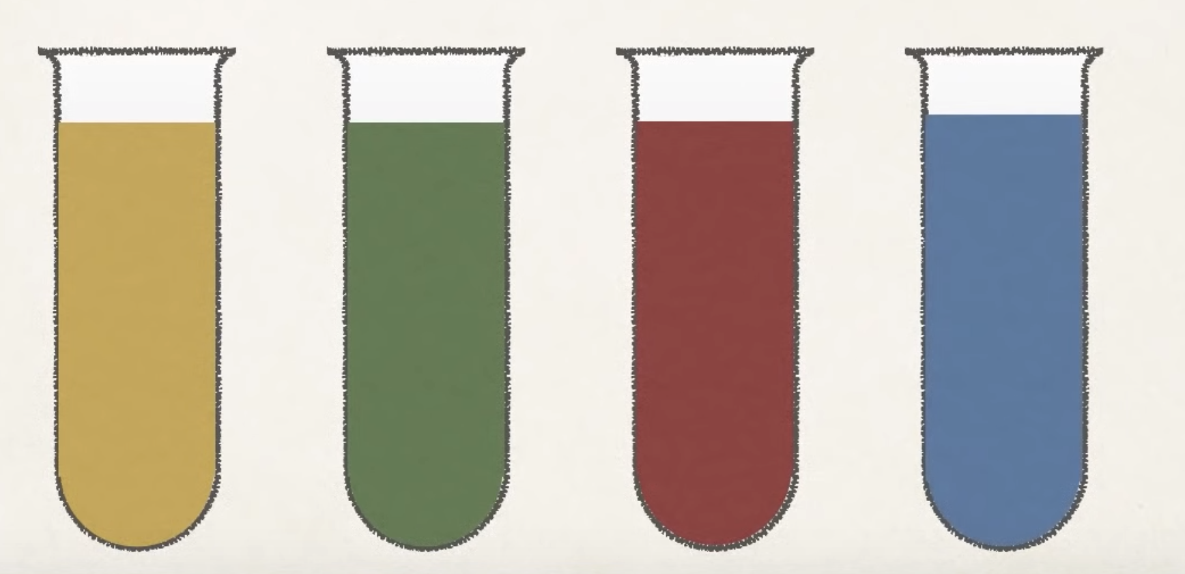
Secuenciación Sanger
A
T
G
C
ddNTP 1:100

Slide 11
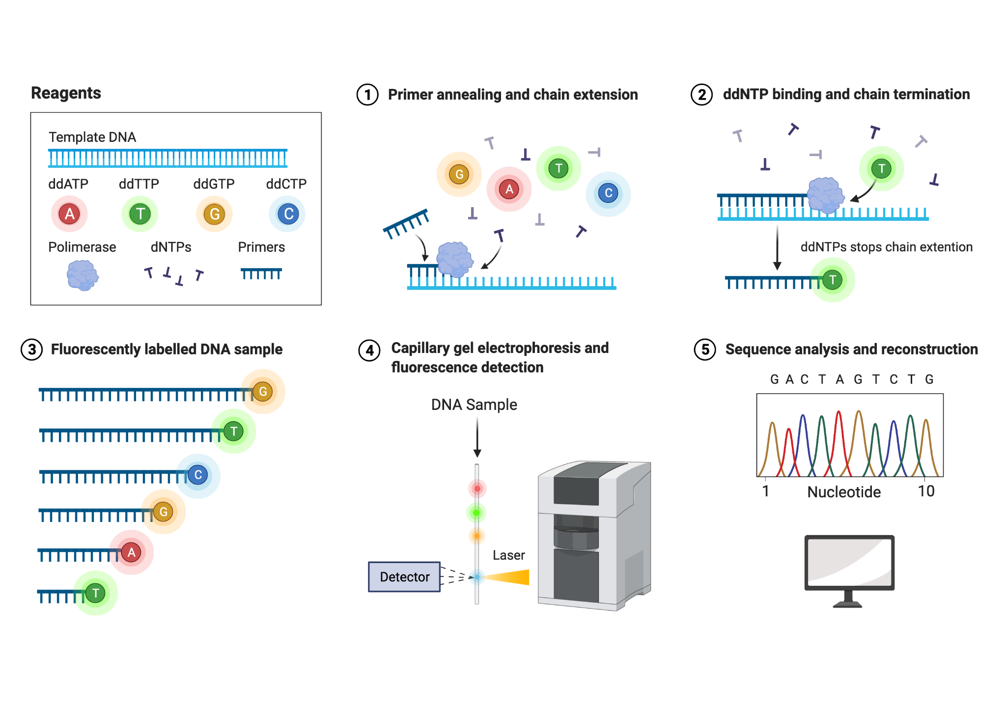
Secuenciación capilar automatizada
ddNTPs
1:100

Slide 12
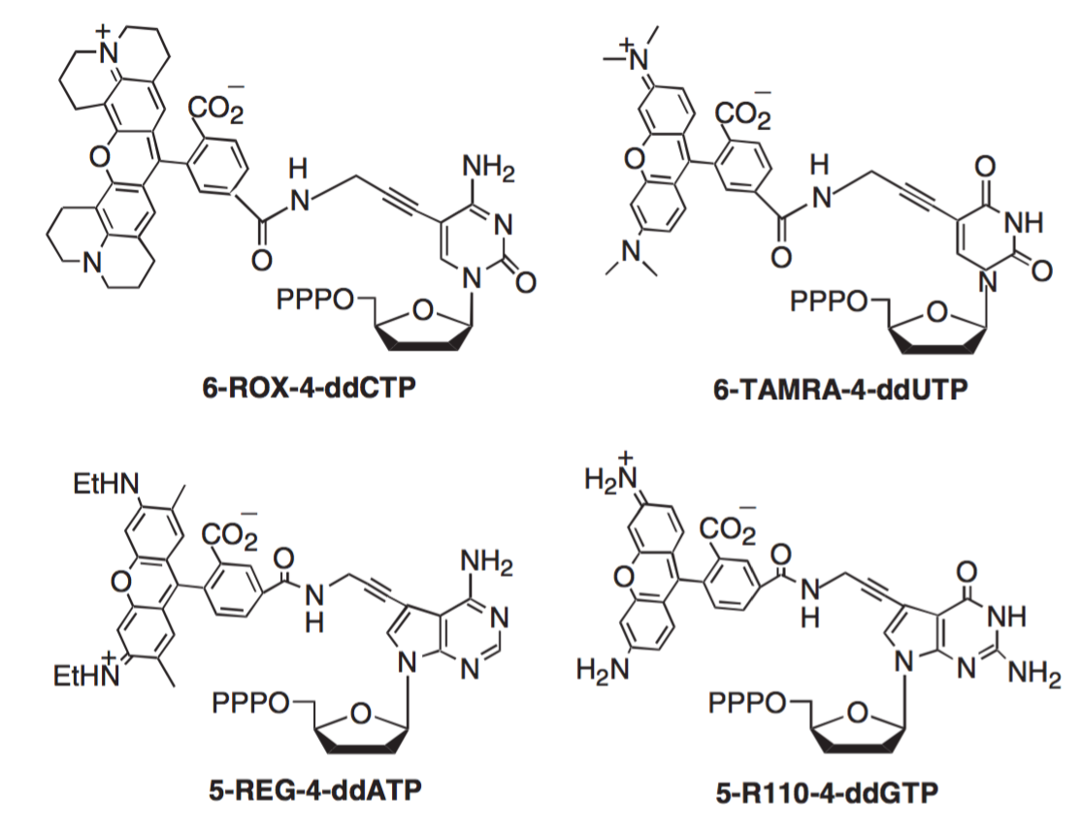
Nucleótidos didesoxi actuales
Bigdye (Applied Biosystems –Thermo Scientiphic)
Bergot et al., 1994

Slide 13
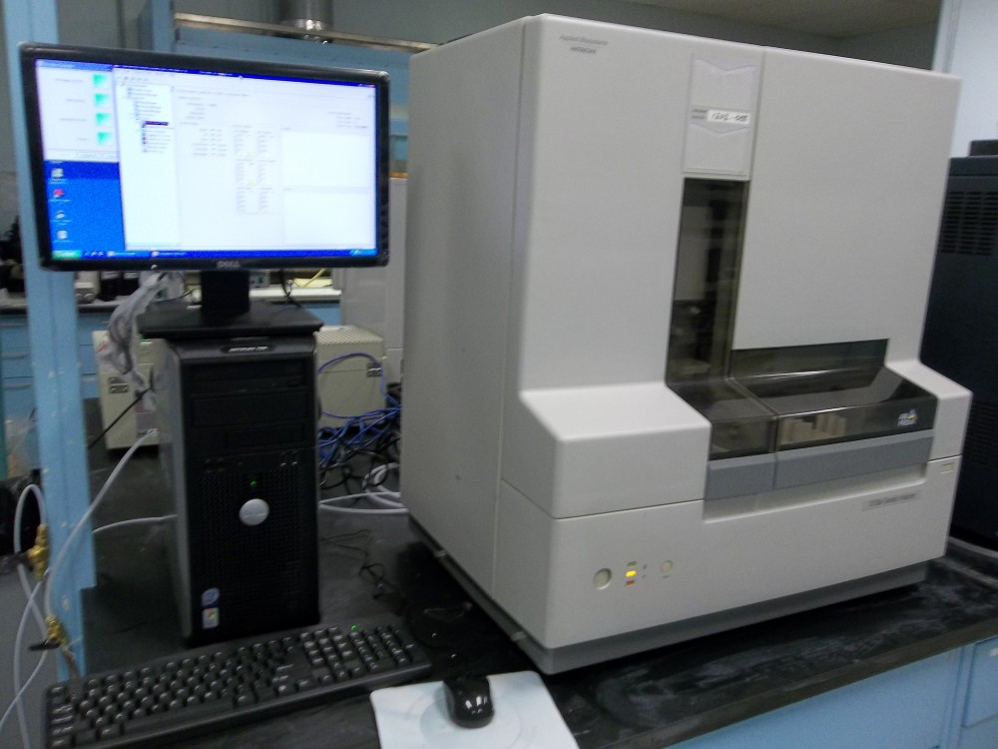
Secuenciación de primera generación

Slide 14







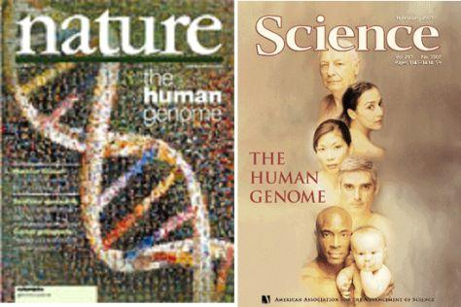

Proyecto Genoma Humano
Terminadores BigDye
1990-2003
2.7 mmdd

Slide 15
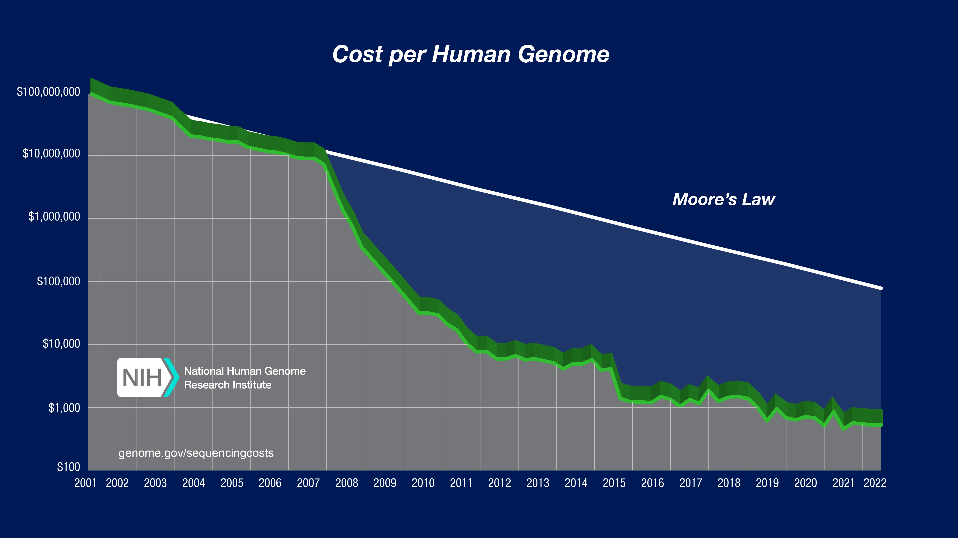
Costos de secuenciación del genoma humano
https://www.genome.gov/about-genomics/fact-sheets/DNA-Sequencing-Costs-Data

Slide 16
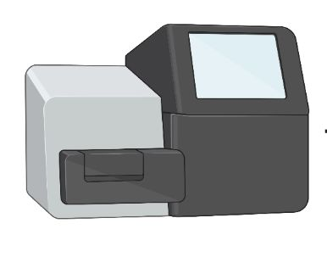
SECUENCIACIÓN MASIVA EN PARALELO

Slide 17
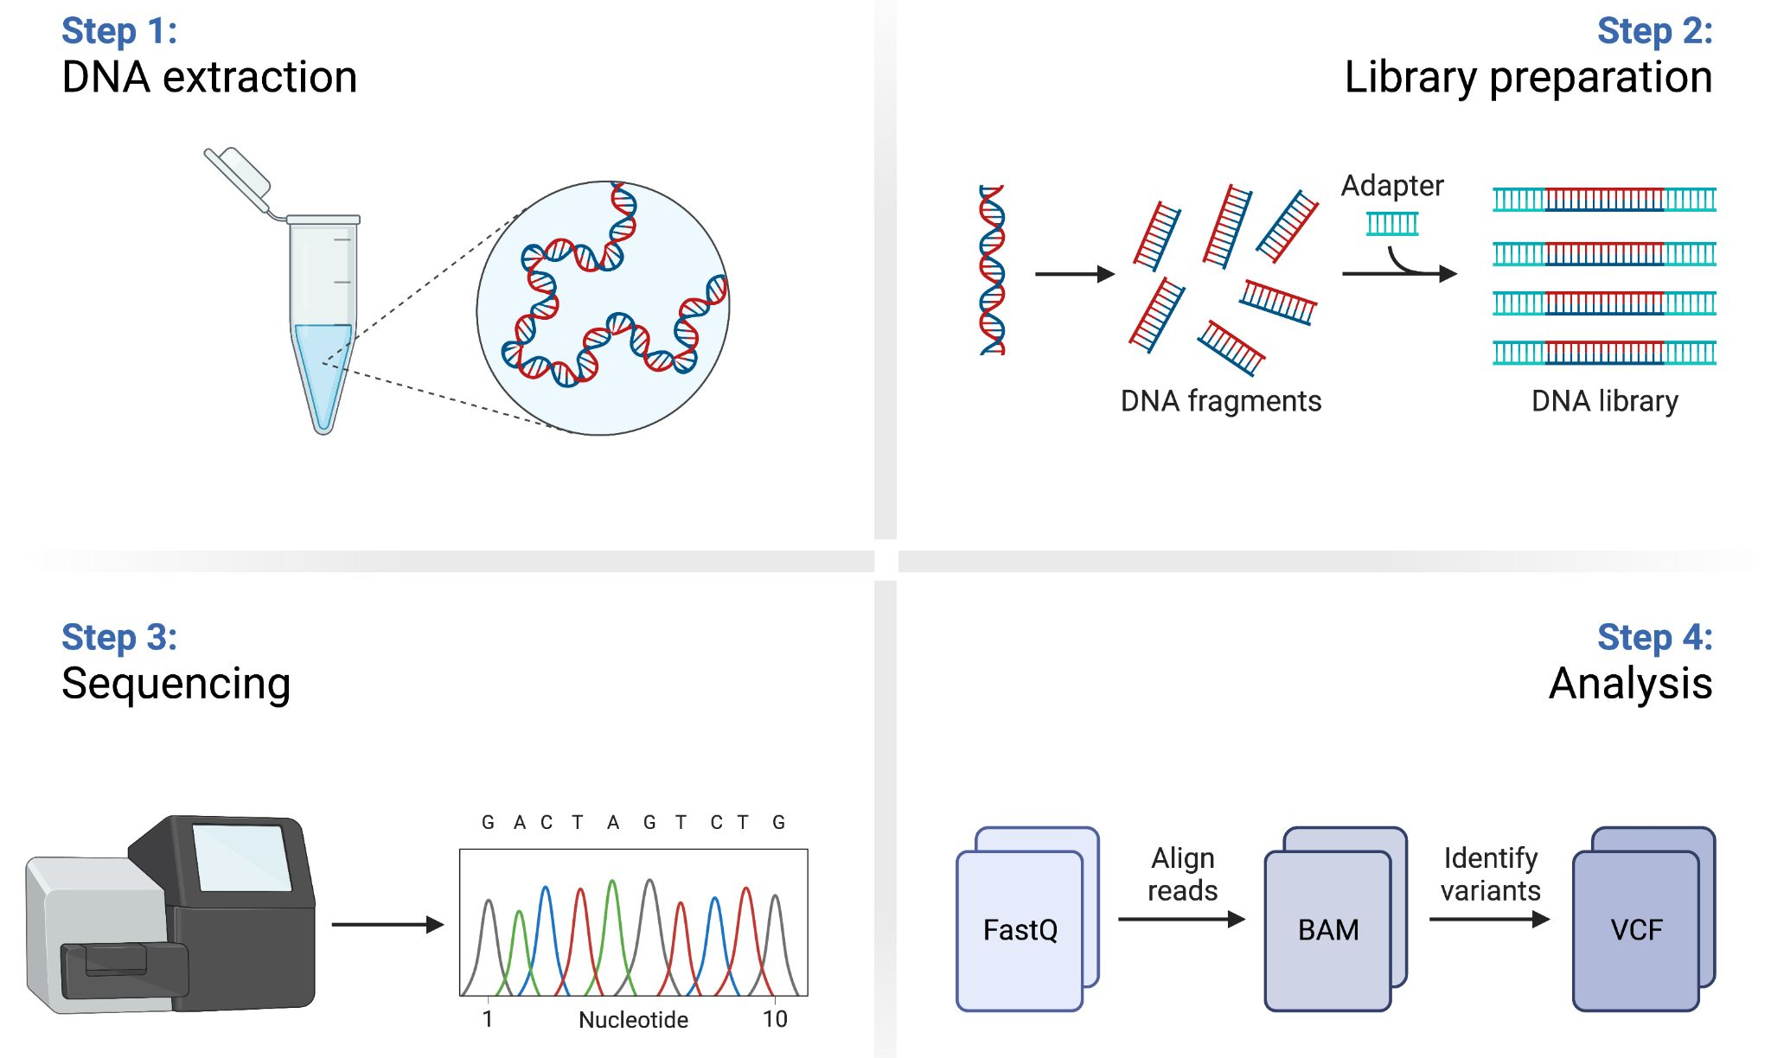
Flujo de trabajo

Slide 18
Flujo de trabajo

Slide 19
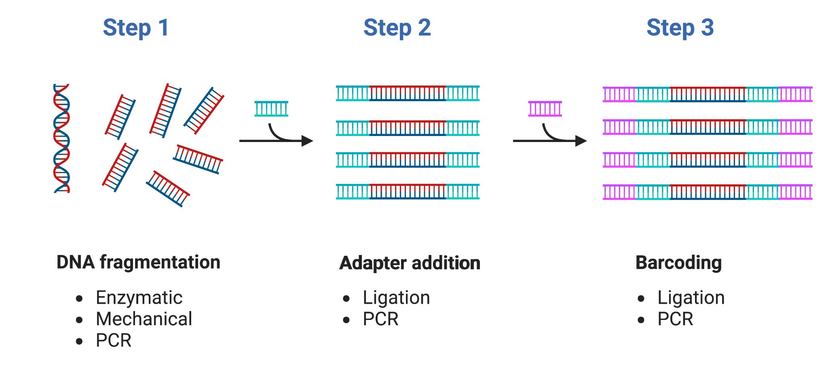
Preparación de bibliotecas genómicas

Slide 20
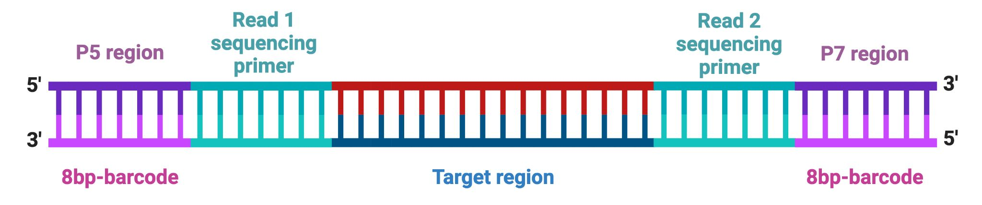
Estructura de una biblioteca genómica

Slide 21
Flujo de trabajo

Slide 22
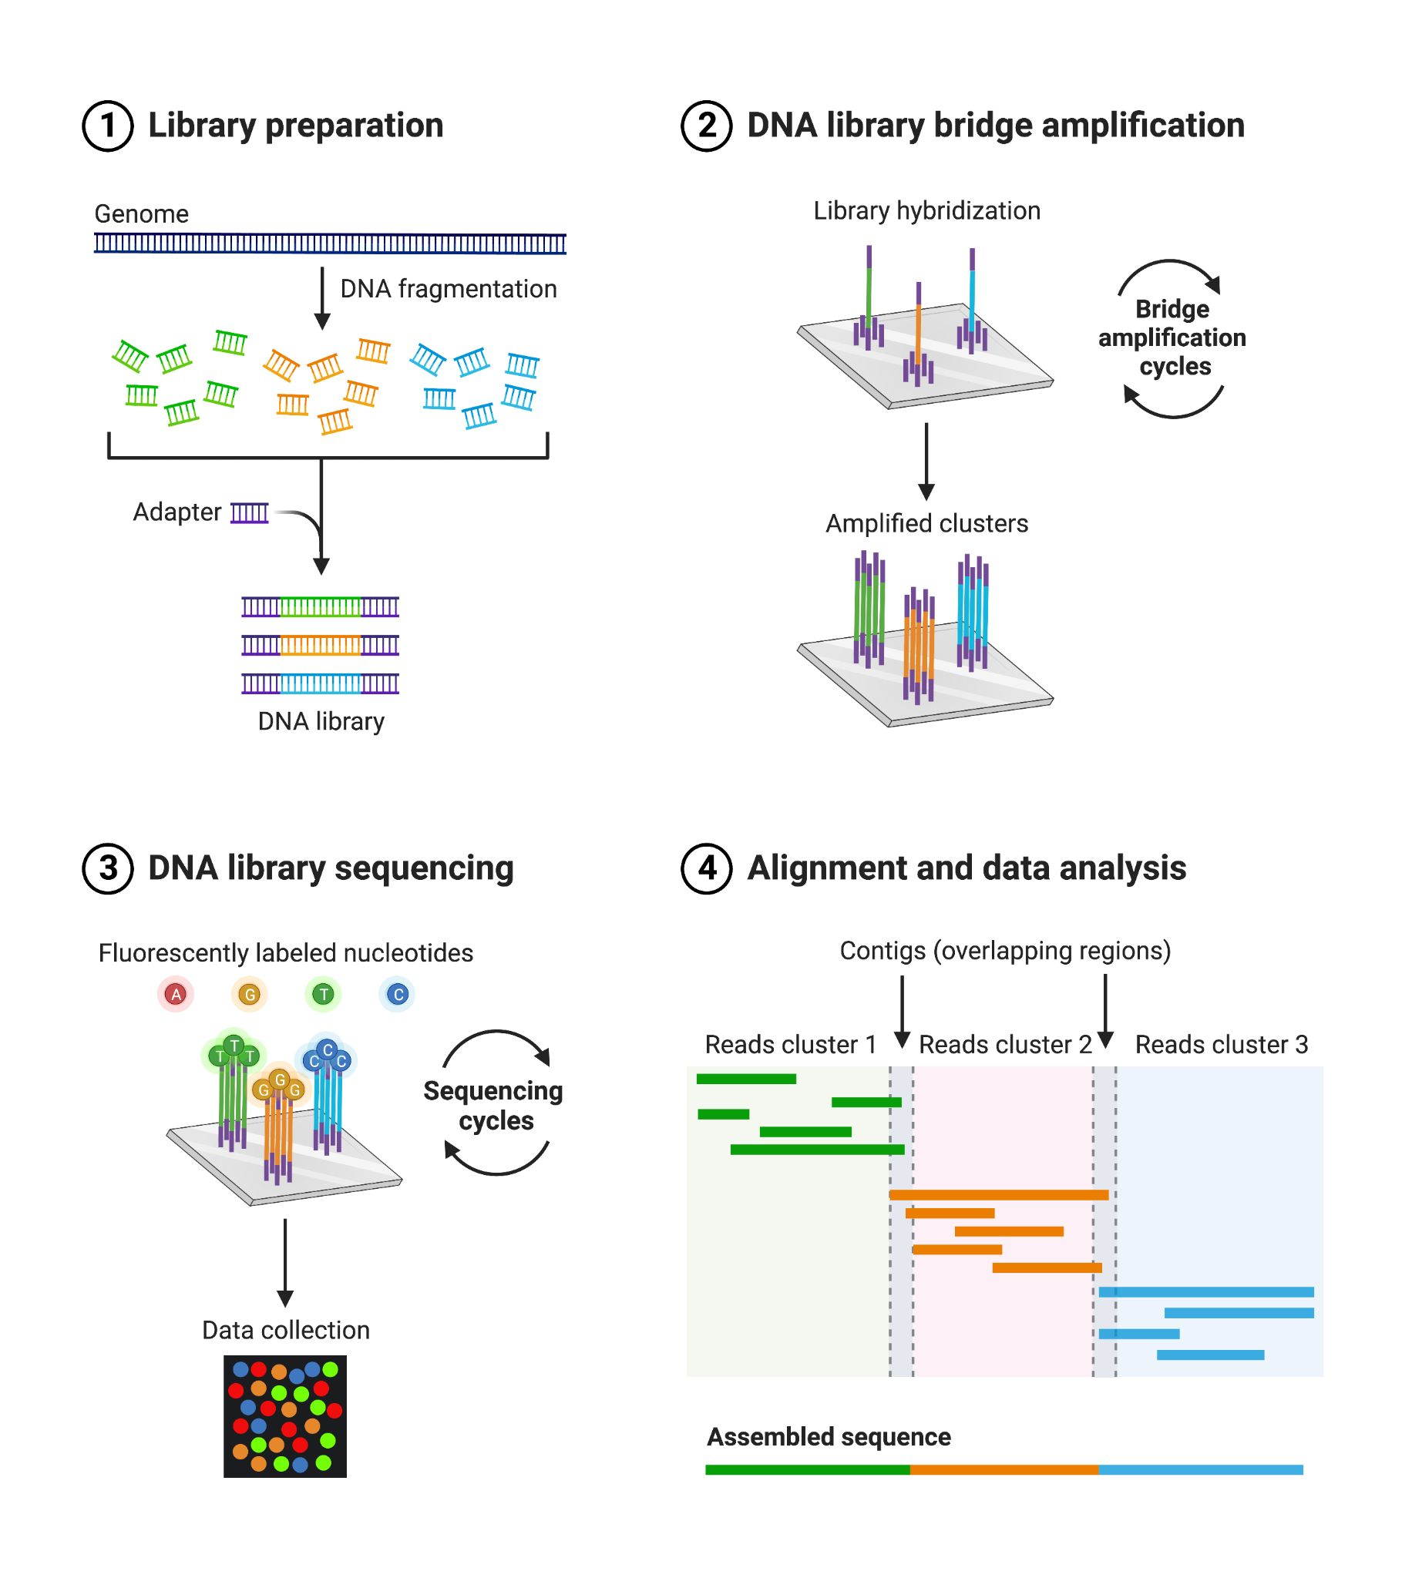
Secuenciación por síntesis

Slide 23
Secuenciación con terminadores reversibles

Slide 24
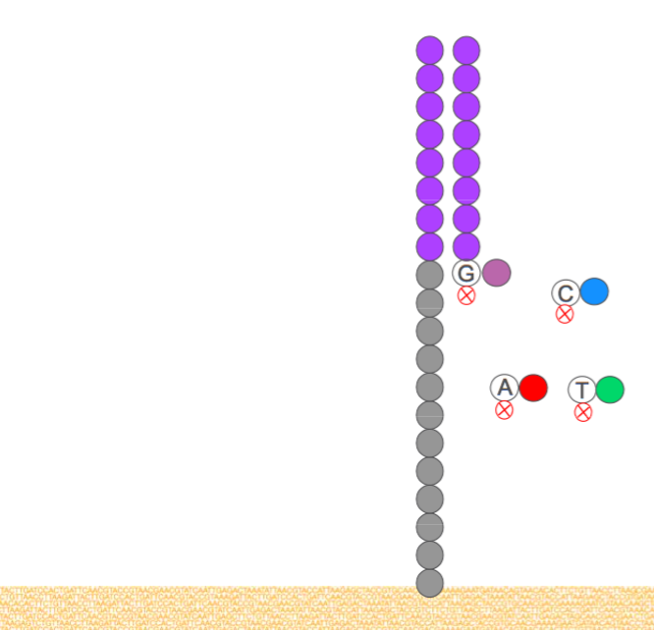
1. Incorporación}
Se añaden los 4 nt a la vez
Nucleótidos: tienen un bloqueador reversible en 3’
Sólo se incorpora un nucleótido a la vez
Cada incorporación = 1 ciclo
Los nt en exceso se lavan

Slide 25
1. Incorporación
2. Escaneo

Slide 26
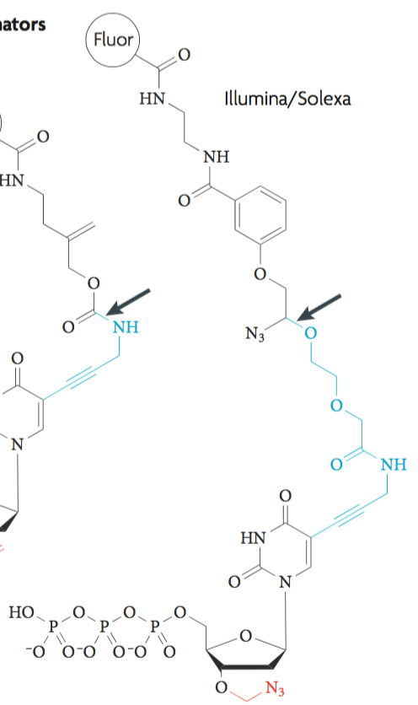
1. Incorporación
2. Escaneo
3. Eliminación de bloqueador
fluoróforo
linker
3’-OH
TCEP: Tris(2-carboxietil)fosfina
Regenera el 3’-OH
Elimina el fluoróforo
Terminador
reversible
^{Bloqueador:}
^{3′-azidometil}

Slide 27
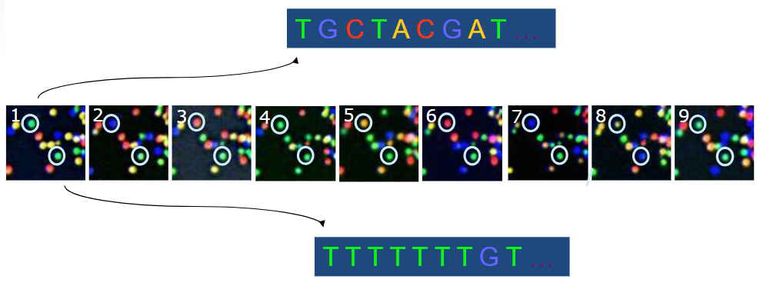
Representación del llamado de bases a partir de datos crudos
Metzker, Nat Rev Genetics (2010)

Slide 28
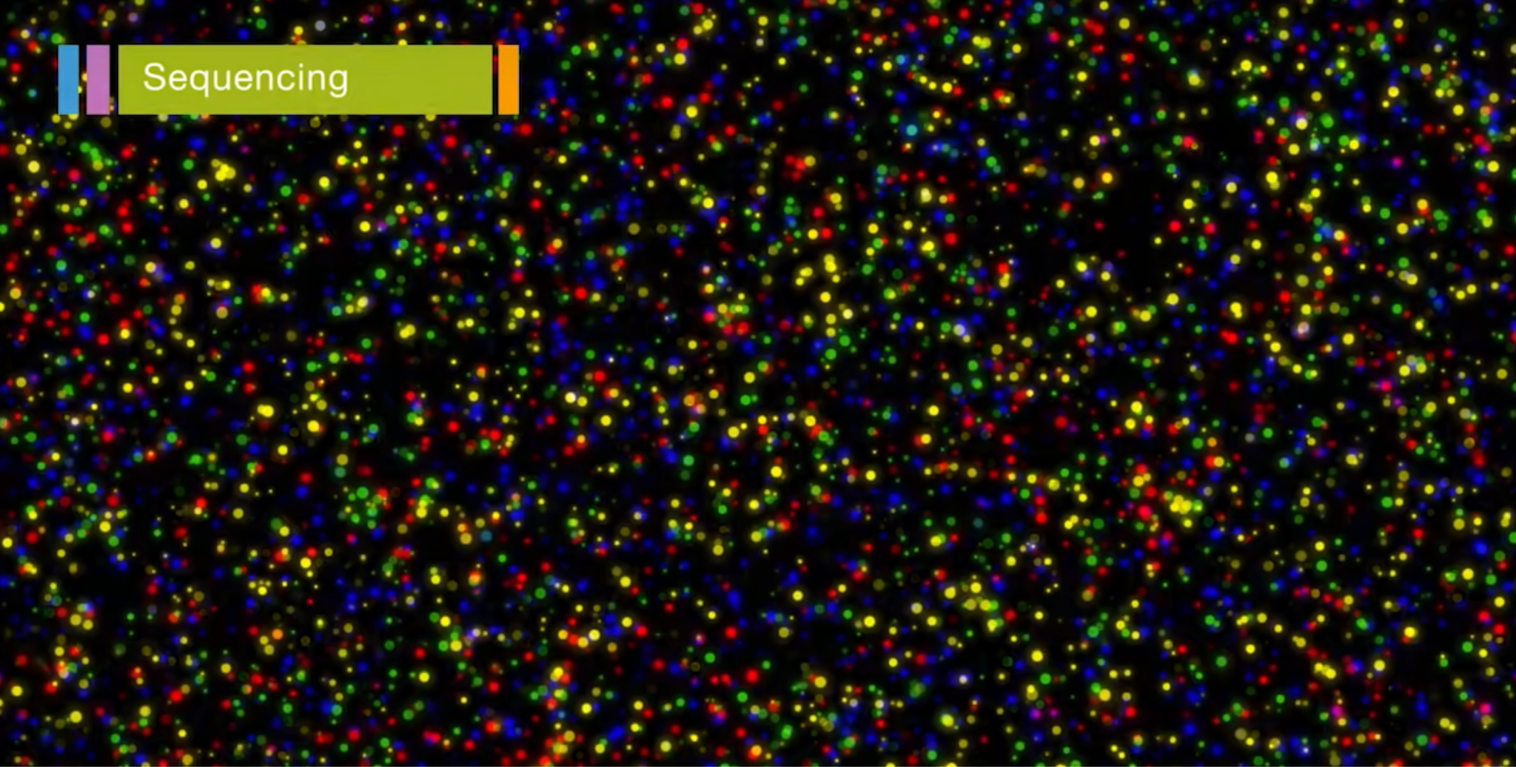
La laminilla de secuenciación

Slide 29
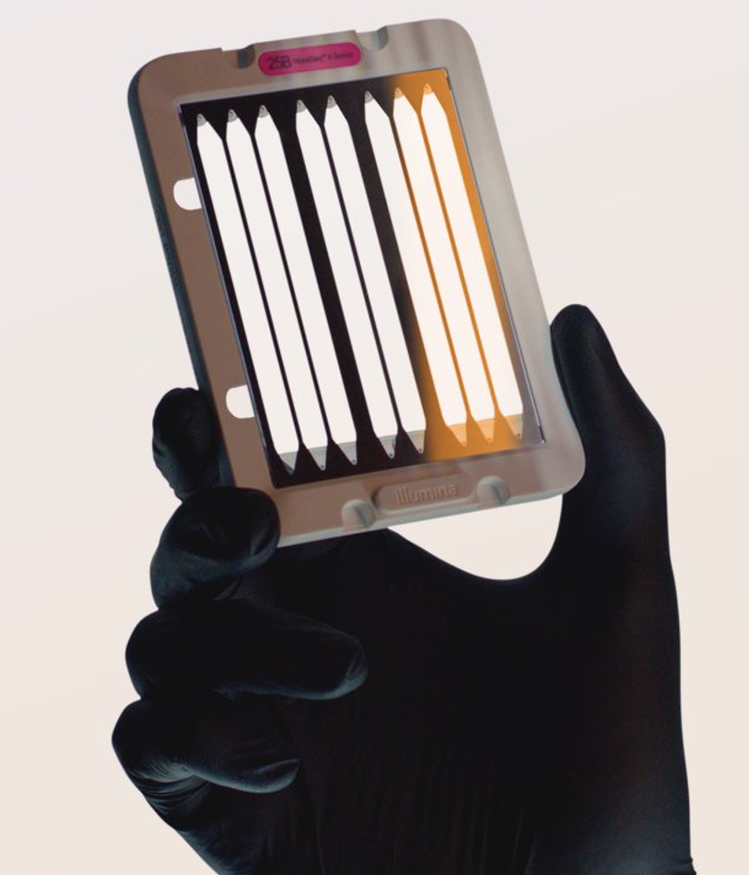
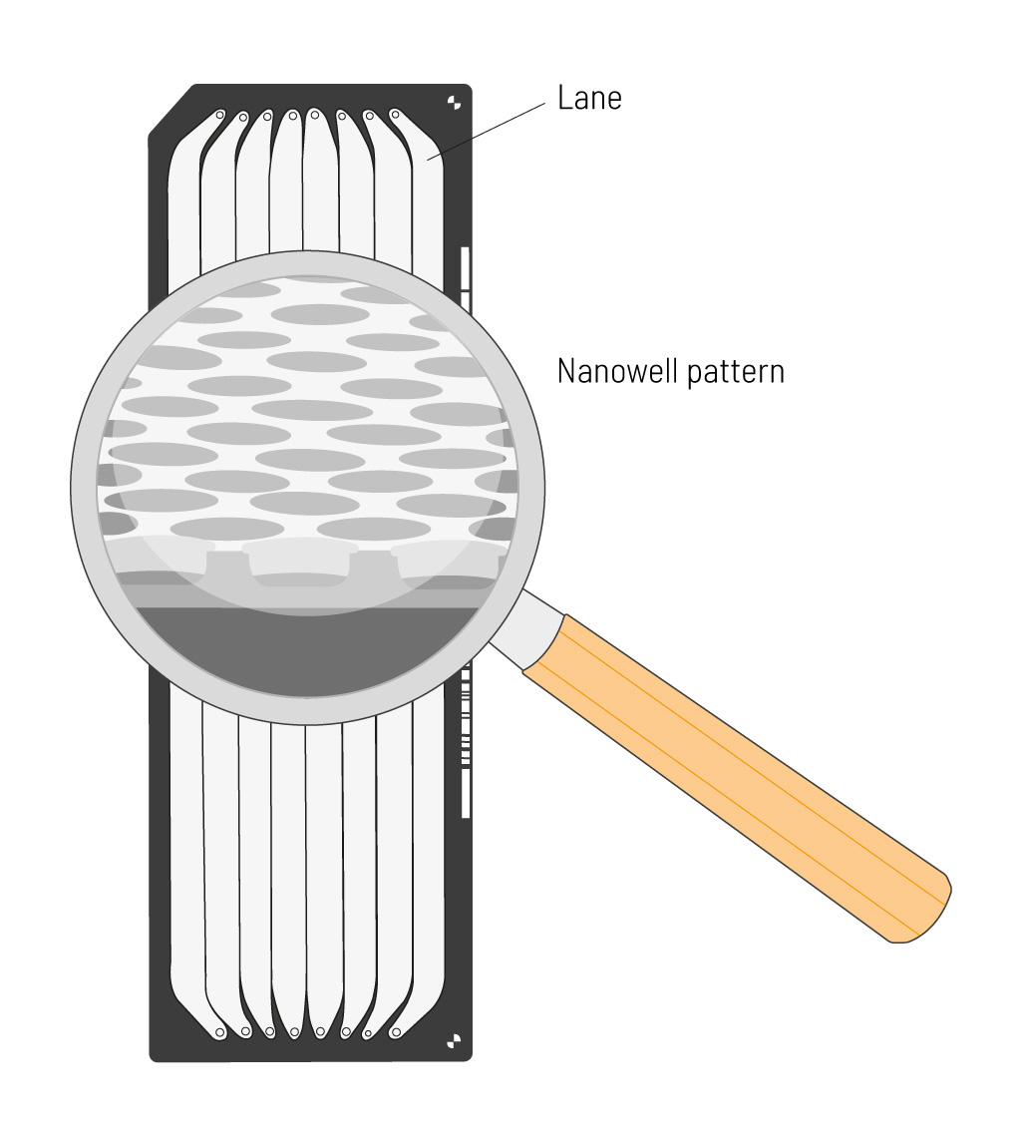
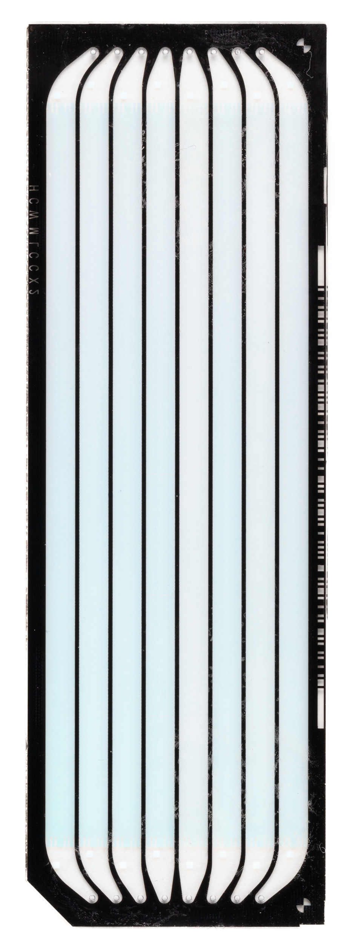
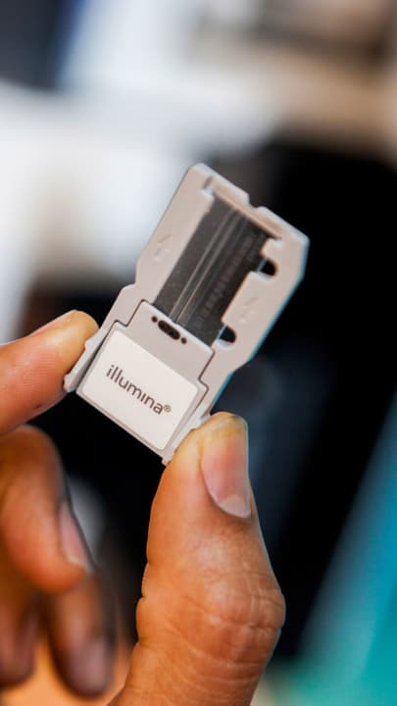
La laminilla de secuenciación
NovaSeq
HiSeq
(no está a escala)
Miseq

Slide 30
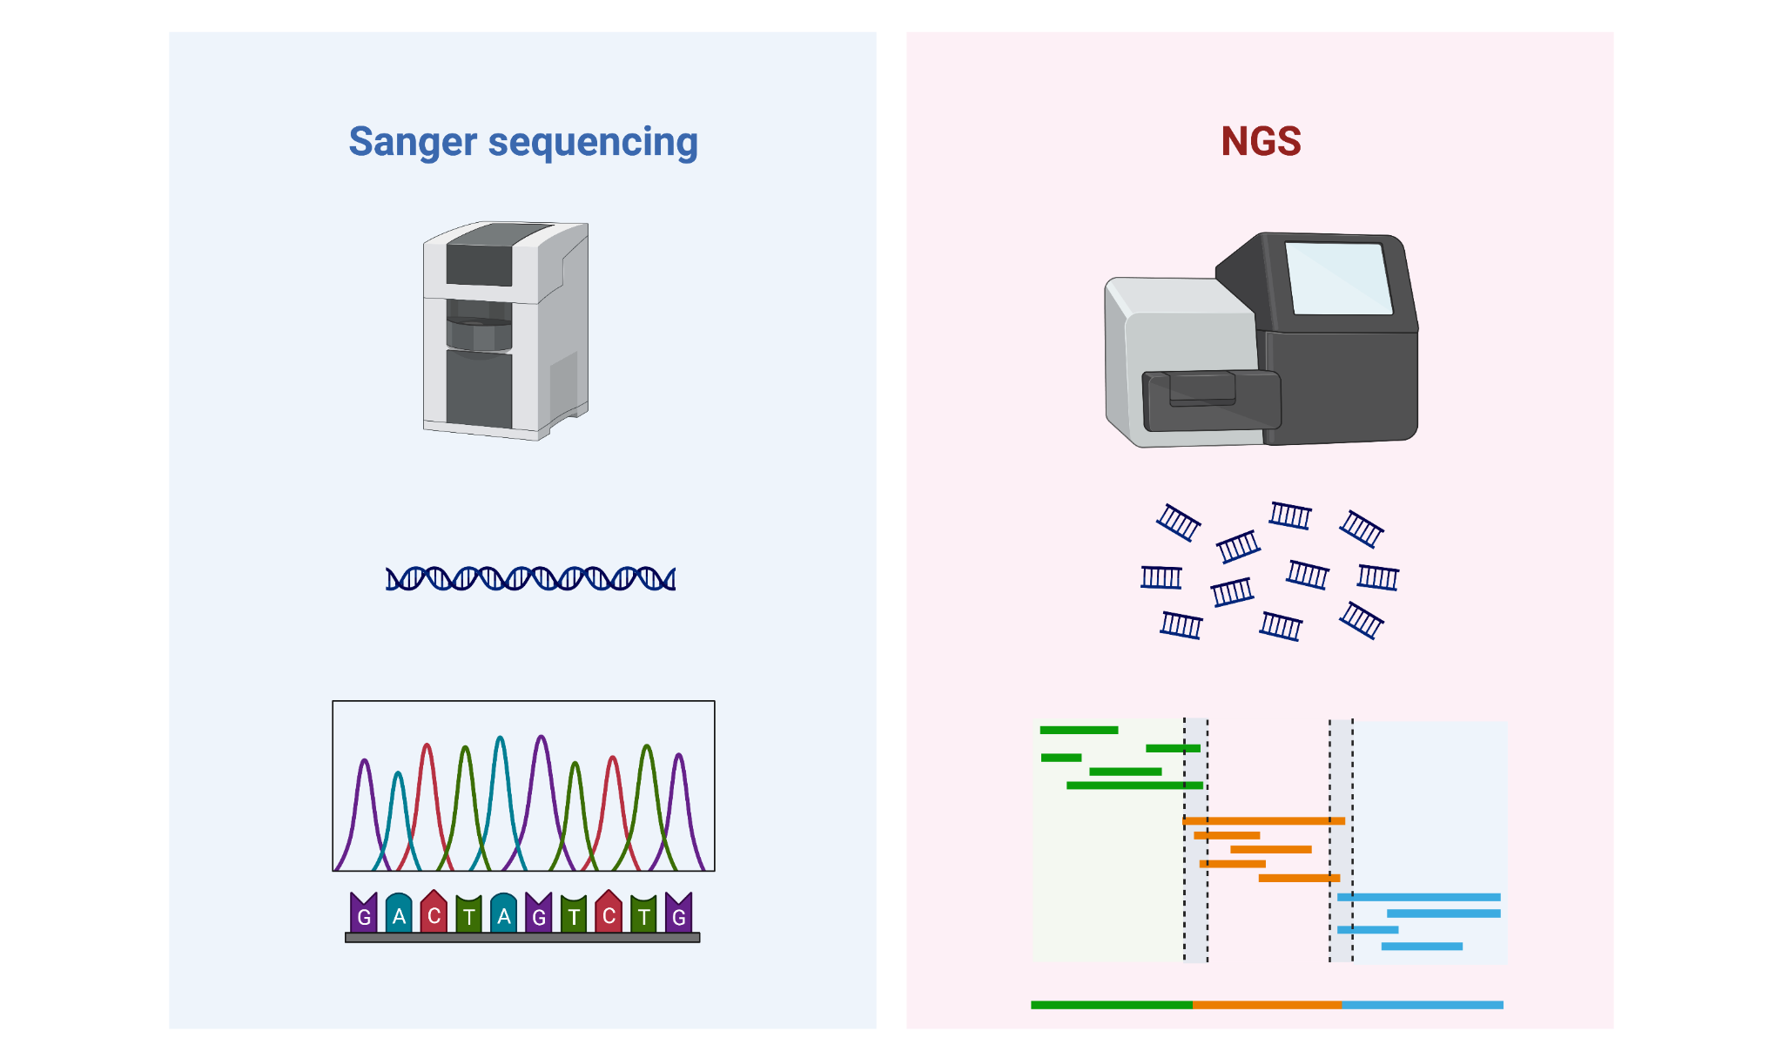
Secuenciación Sanger VS Secuenciación masiva en paralelo

Slide 31
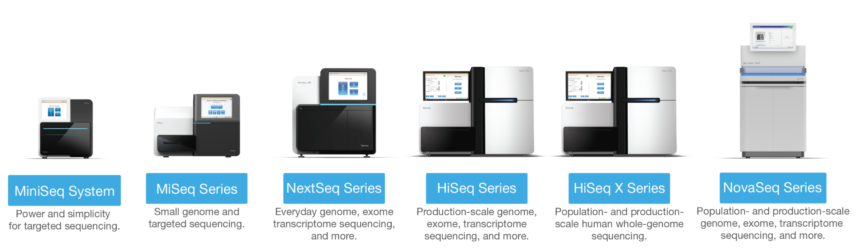
Usos de las diferentes plataformas de secuenciación

Slide 32
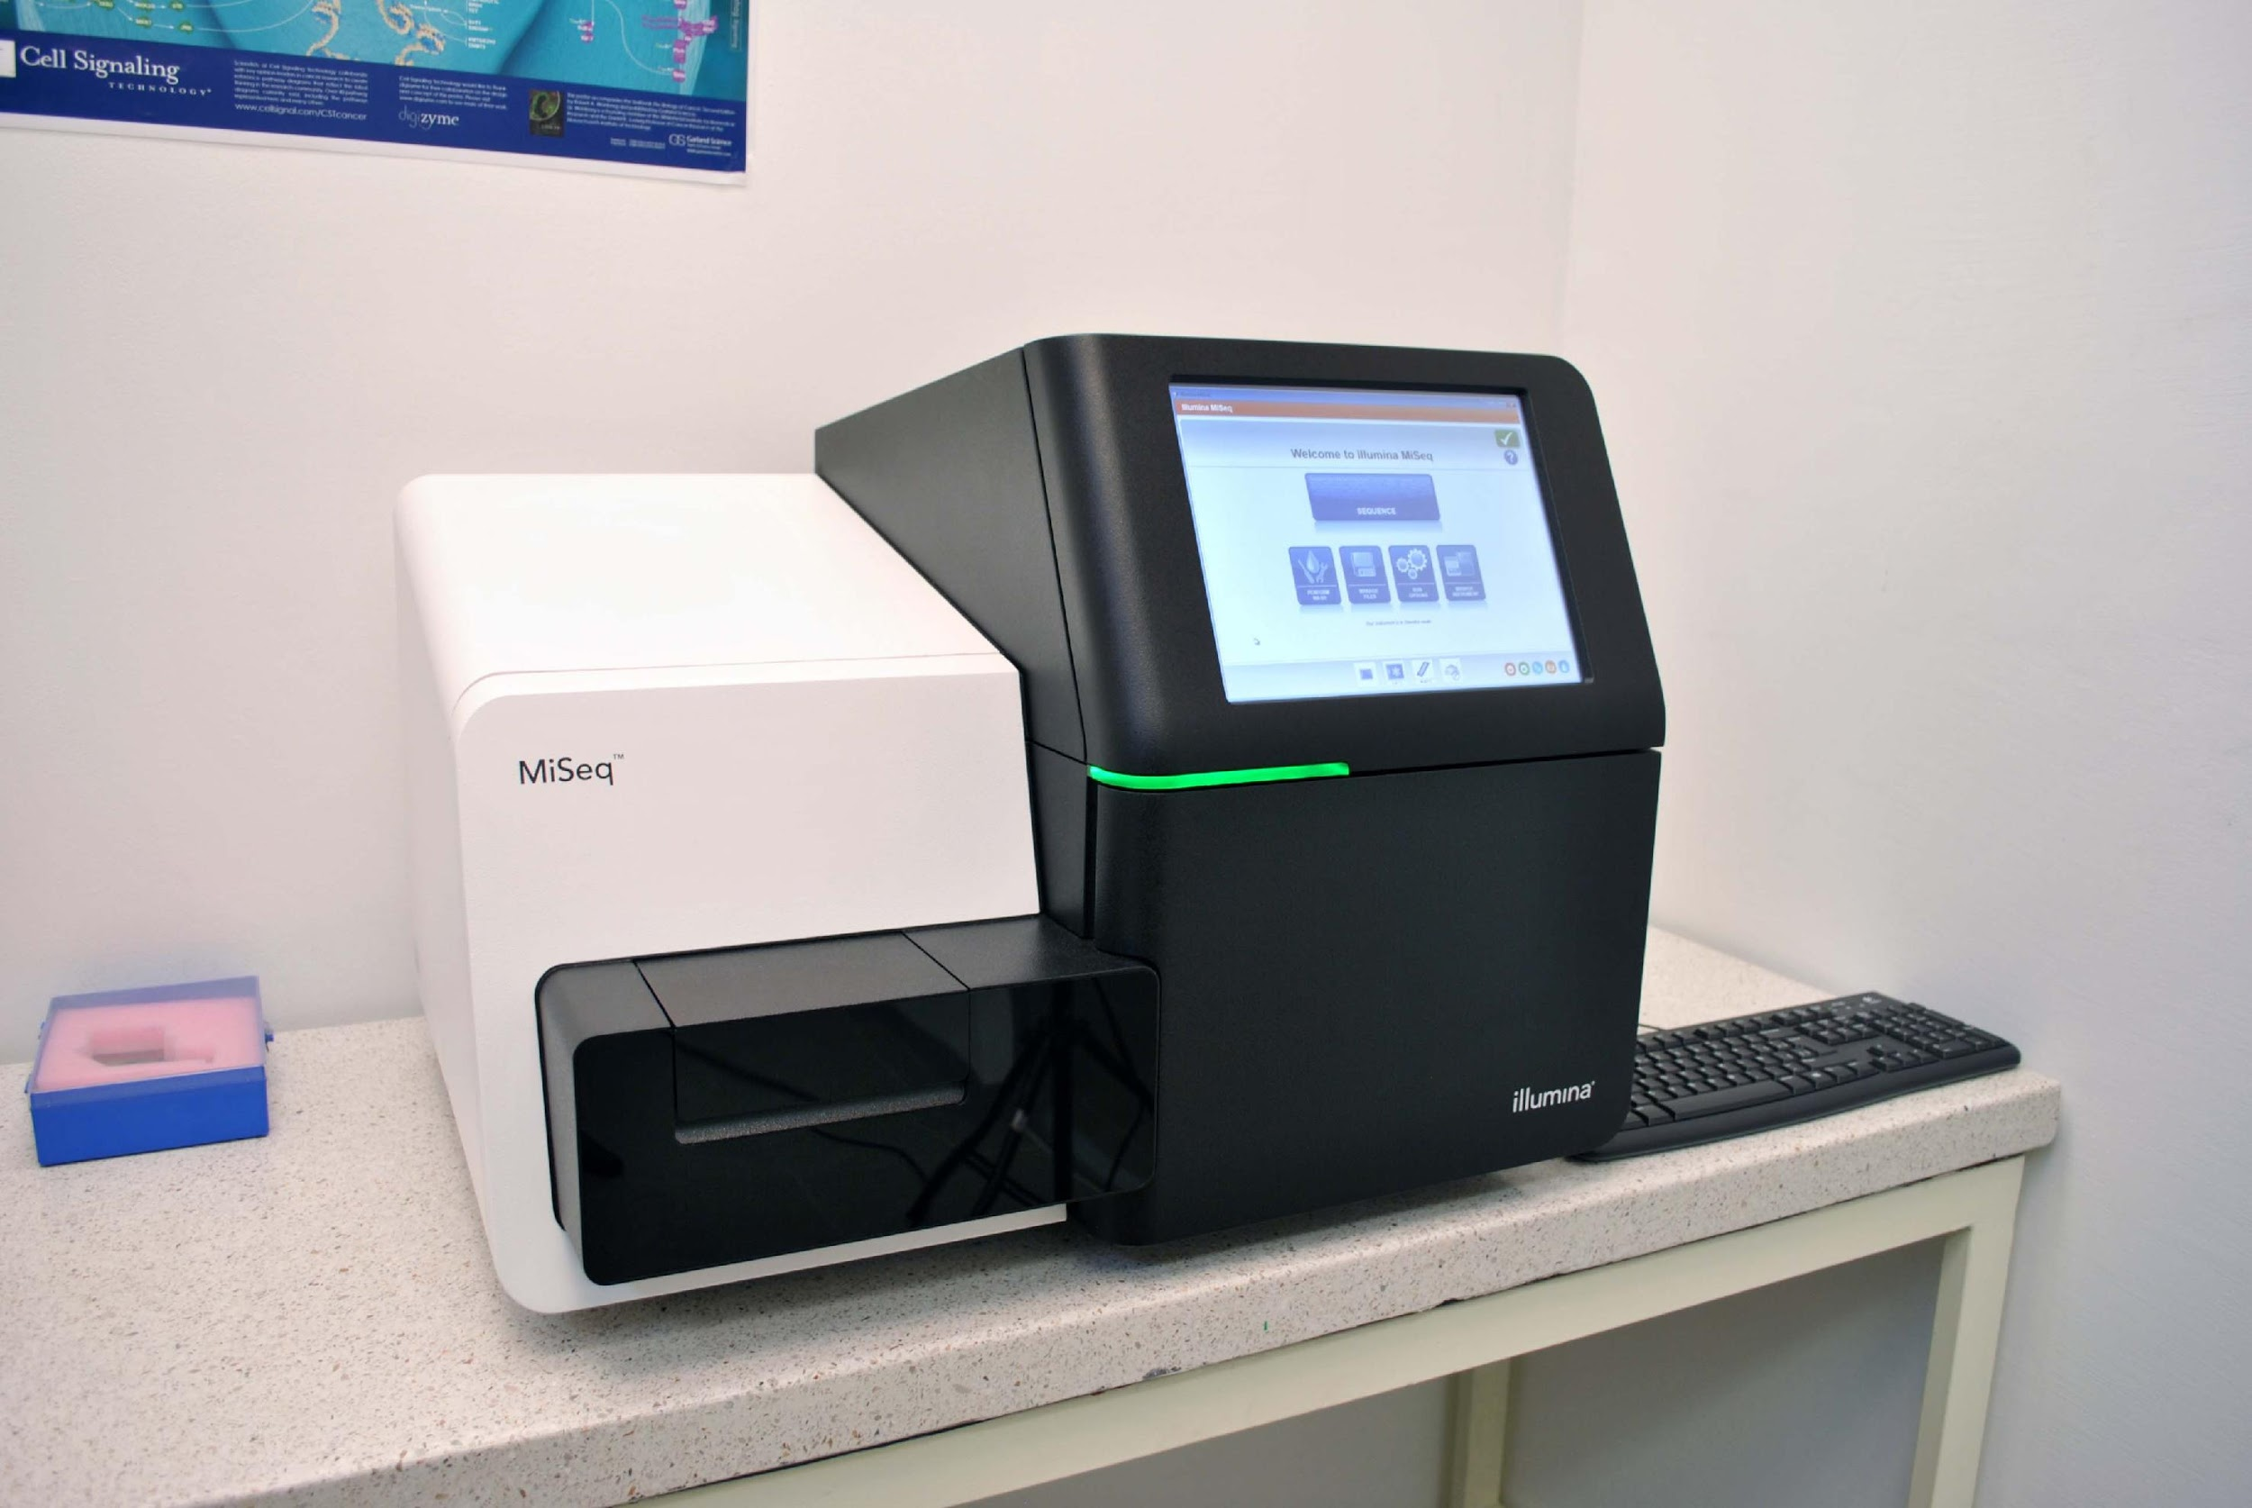
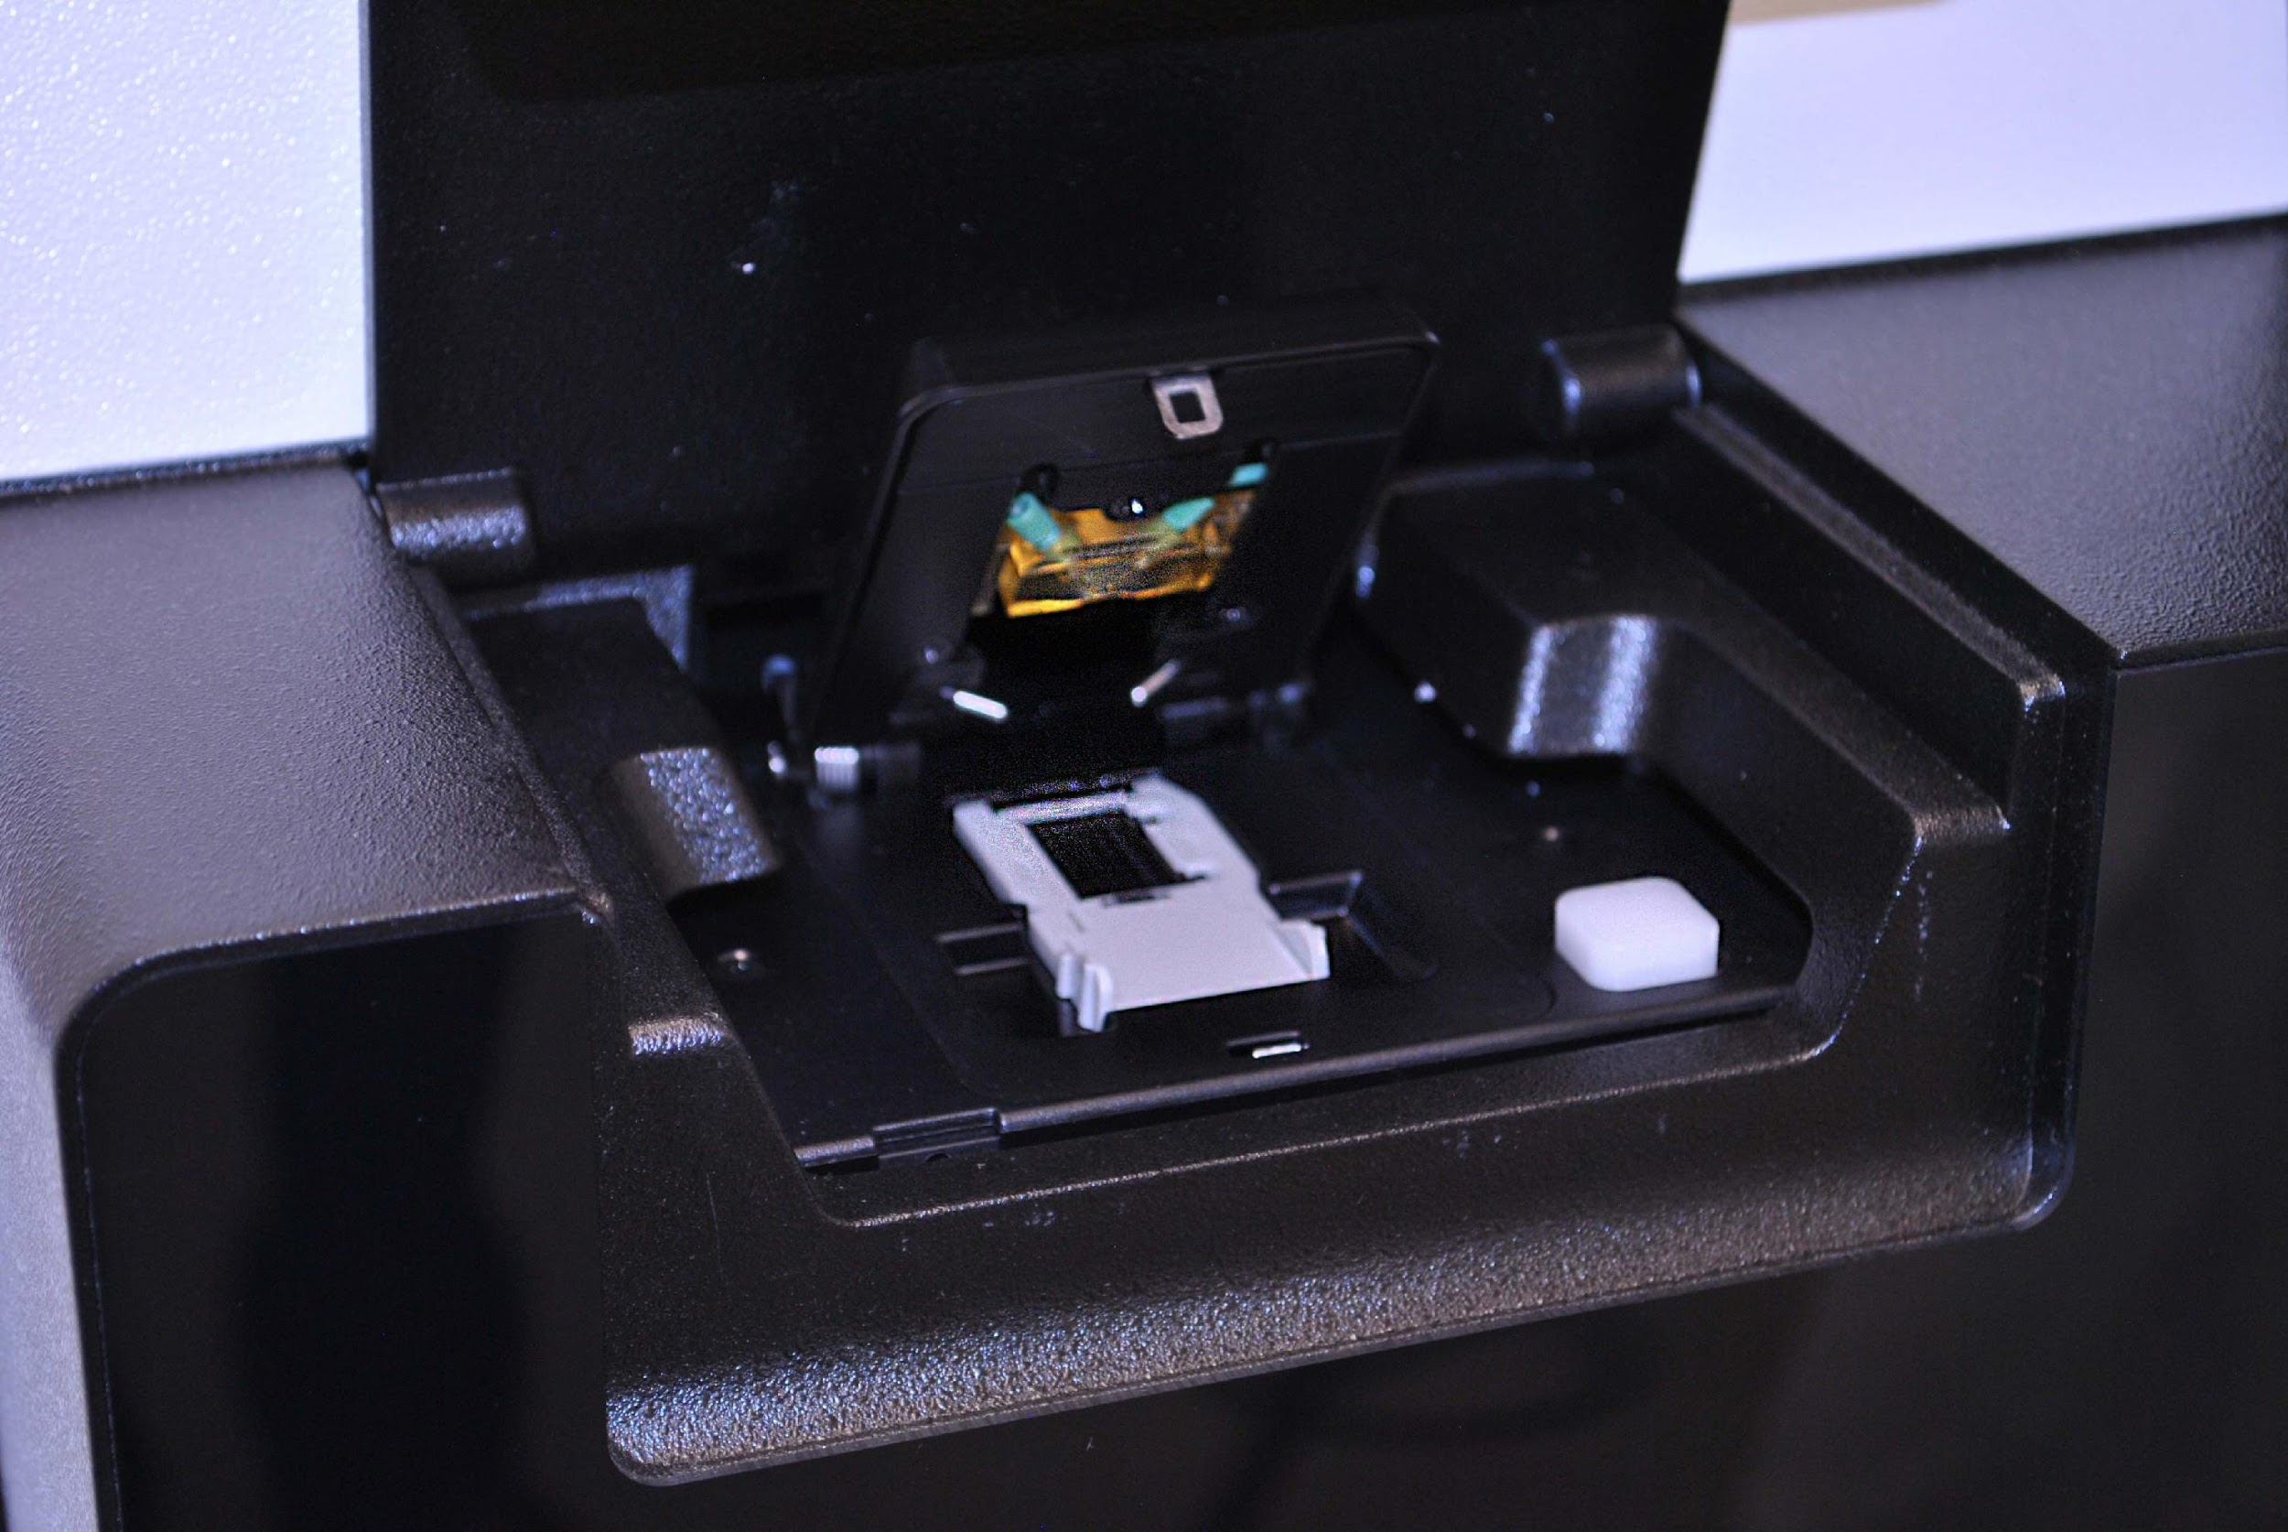

Secuenciación MiSeq - Illumina
2x300 bp
3.5- 15 Gb
25 millones de lecturas

Slide 33
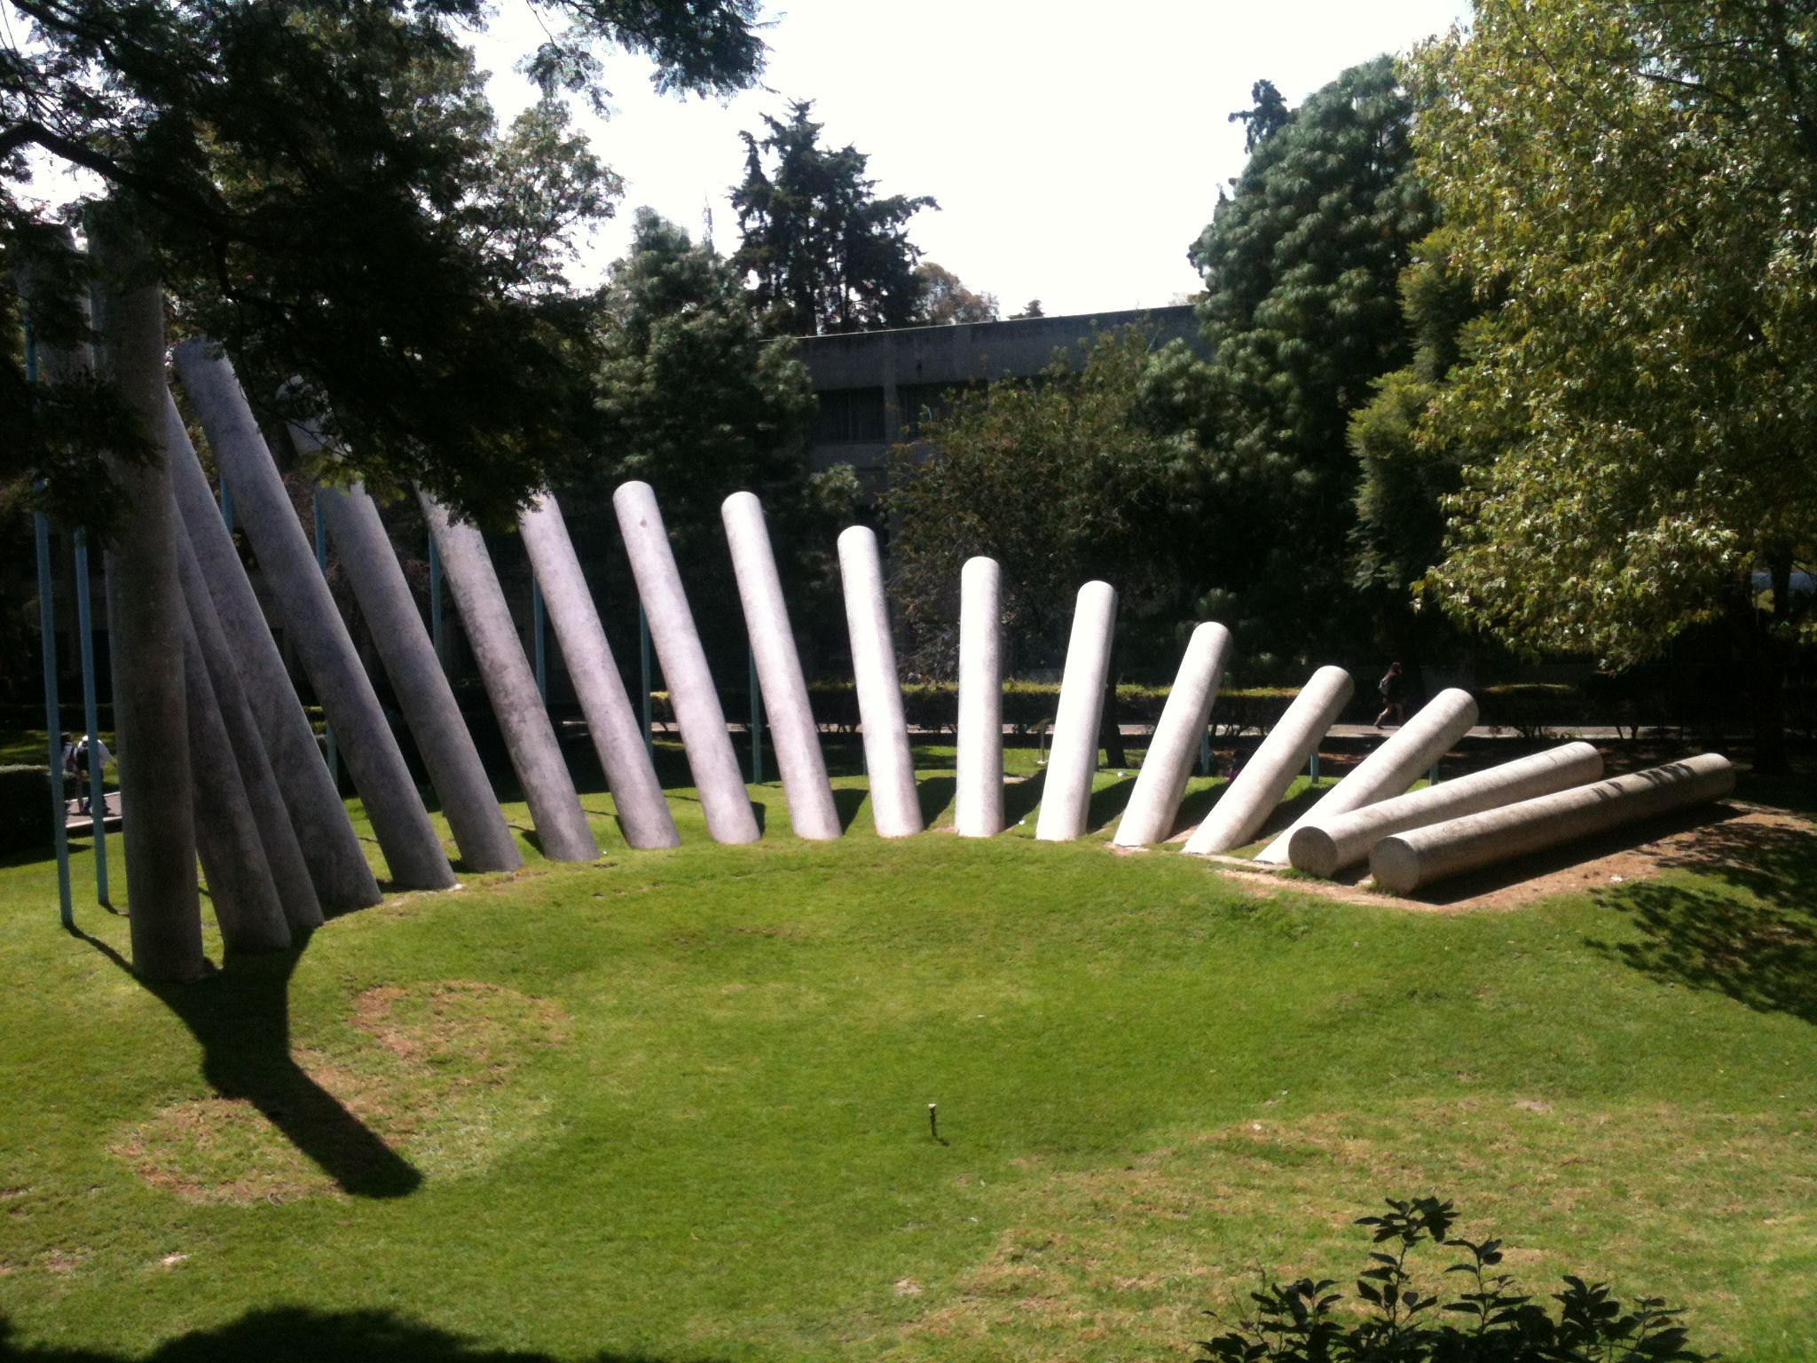
¡Gracias por su atención!
Contacto: felipe.vaca@iztacala.unam.mx

